Slide 1
A Multichannel CT and Radiomics-Guided
CNN-ViT (RadCT-CNNViT) Ensemble Network
for Diagnosis of Pulmonary Sarcoidosis
[MDPI (diagnostics), 2024]
2025.07.29
Sun-Woo Pi
Department of Computer Science

Slide 2
Introduction
Notes:
SAM이 나온 후 medical domain으로 확장시키려는 여러 방향의 연구들을 소개

Slide 3
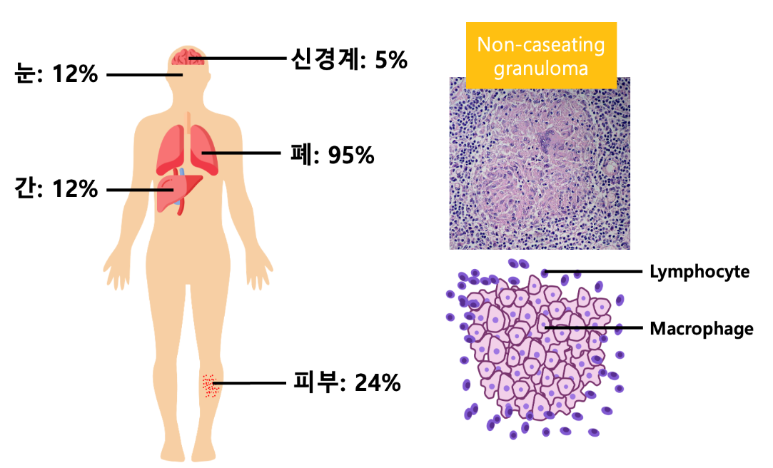
Introduction
Pulmonary sarcoidosis (폐 사르코이드증[유육종증])
  폐에 Granuloma(육아종)이 형성되는 원인 불명의 Interstitial Lung Disease(간질성 폐 질환, ILD)
    육아종은 폐 외의 다른 장기에도 영향을 미칠 수 있지만, 대부분이 폐에서 발생
  임상적 문제
    마른 기침, 호흡 곤란, 가슴 통증
      감기, 기관지염, 폐렴 등과 같은 호흡기 질환과 매우 유사
      초기에 사르코이드증임을 특정하기 어려움.
        진단까지 평균 3개월, 최대 1년 이상 소요
    진단 지연 시, 비가역적 Pulmonary Fibrosis(폐섬유종)으로 진행 가능

Slide 4
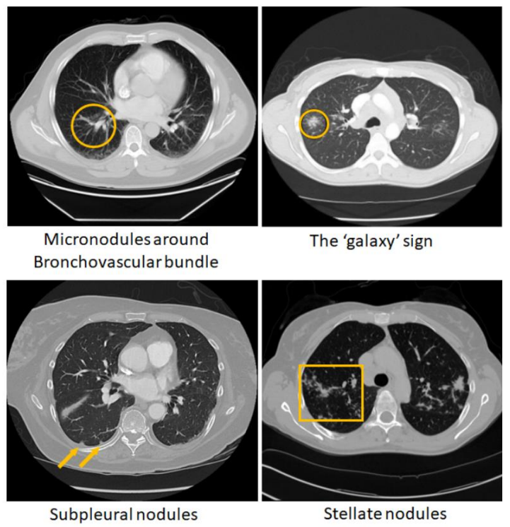
Introduction
Pulmonary sarcoidosis (폐 사르코이드증[유육종증])
  진단의 어려움
    표준 진단법 부재
      확진을 위한 명확한 ‘Gold-Standard’ 검사 없음
    영상의학적 모호성
      Chest(흉부) CT 소견이 폐암, 타 ILD, 등과 매우 유사하여 감별이 어려움.
    전문 인력 의존성
      정확한 판독을 위해 숙련된 흉부 영상의학과 전문의 필요
        의료 소외 지역에서는 접근성 낮음.
목표
  폐 사르코이드증(PS) vs 폐암 (LCa)
    영상의학적으로 소견이 유사한 두 질병을 딥러닝을 통해 감별

Slide 5
Related Work
Notes:
SAM이 나온 후 medical domain으로 확장시키려는 여러 방향의 연구들을 소개

Slide 6
Related Work
기존 연구 동향
  Deep Learning 기반 분류
    CNN 기반 분류
      영상으로부터 병변에 대한 특징을 자동으로 학습
        일반적으로 Local feature 학습에 강하지만, Global context 파악에 약함.
        Dataset에 대한 의존성이 높고, 과적합의 위험 존재
    Vision Transformer(ViT) 기반 분류
      Self-Attention으로 Image patch 간의 Long-range dependency 학습
        대규모 데이터셋이 없으면 학습이 불안정하며, CNN에 비해 Local feature 포착 능력 부족
  Radiomics 기반 분류
    수학적 특징 추출 + 전통적 ML Classifier (SVM, Random Forest, 등)
      확산성 질환
        병변이 하나의 종양과 같이 특정 한 부분에 국한되지 않고, 조직 전반에 걸쳐 넓게 퍼져 있음.
        Radiomics 특징 추출을 위한 명확한 RoI 설정이 어려움

Slide 7
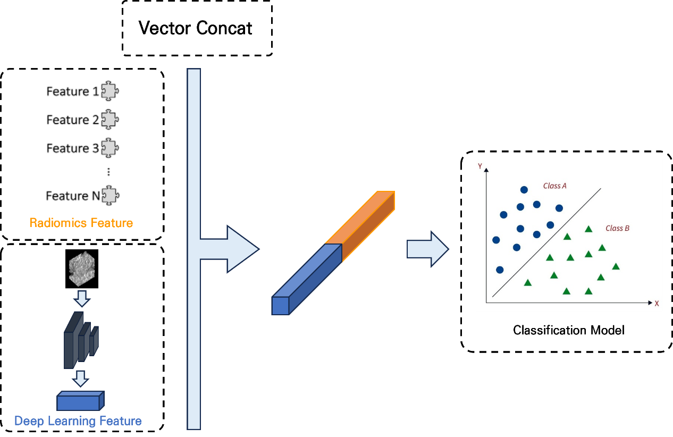
Related Work
Research Gaps
  (Radiomics + Deep Learning) Feature Fusion
    기존의 Radiomics-CNN 결합 연구는 주로 Late Fusion 방식을 사용
      각각 독립적으로 추출된 두 특징 Vector를 분류 직전에 결합
        Radiomics feature
        CNN feature
    본 연구는 3D Radiomics Map을 Volume 형태의 입력 채널로 직접 활용하는 Early-Intermediate Fusion 방식 제안

Slide 8
Materials and Methods
Notes:
SAM이 나온 후 medical domain으로 확장시키려는 여러 방향의 연구들을 소개

Slide 9

Materials and Methods
Dataset and Pre-Processing
  Dataset
    폐 사르코이드증 (PS) : 126건
      Albany Medical College
    폐암 (LCa) : 93건
      TCIA LIDC-IDRI Public Archive
  Pre-Processing
    3D CT 볼륨을 폐 영역 중심으로 Center crop
    모든 볼륨을 (512 $×$ 512 x D) → (256 $×$ 256 $×$ 64) 크기로 Resize
    Min-Max Norm
      (-1000, 400)

Slide 10
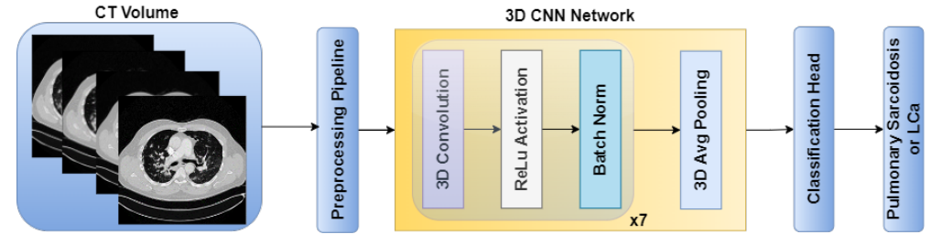
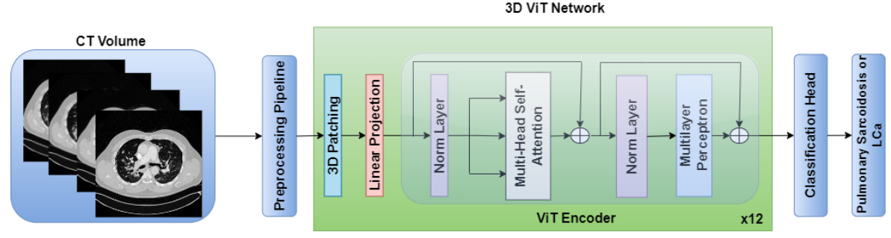

Materials and Methods
RadCT-CNNViT
  CNN
    병변의 Detail (모양, 경계, 내부 질감) 포착
    7개의 3D Convolution Block으로 구성
    최종 출력 Dims : 768
  ViT
    병변의 전반적 분포와 위치 관계 파악
    16 $×$ 16 $×$16 Patch로 분할
    12개의 Transformer Block으로 구성
    최종 출력 Dims : 768

Slide 11
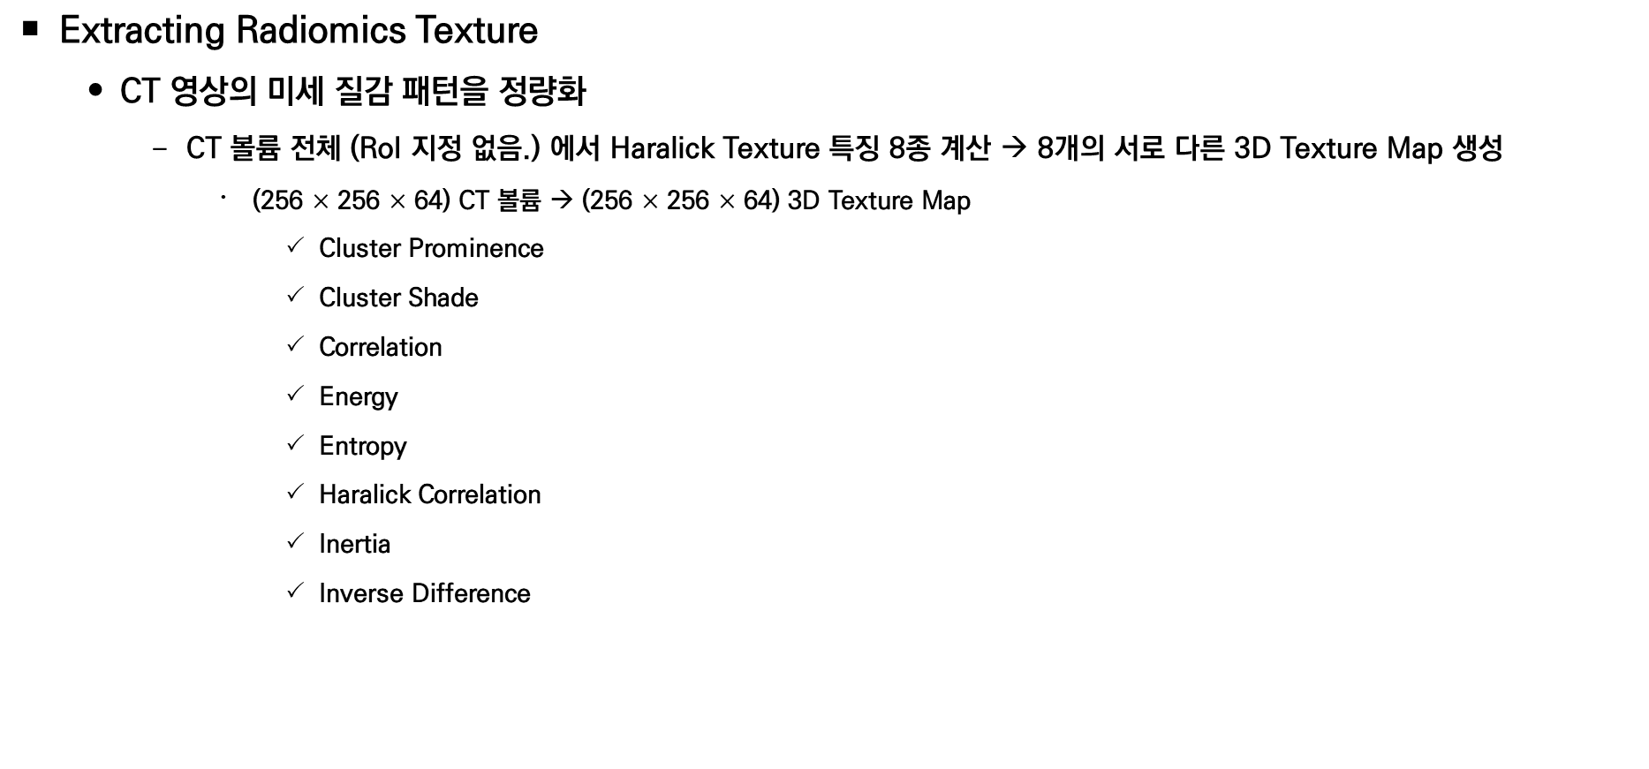
Materials and Methods
Extracting Radiomics Texture
  CT 영상의 미세 질감 패턴을 정량화
    CT 볼륨 전체 (RoI 지정 없음.) 에서 Haralick Texture 특징 8종 계산 → 8개의 서로 다른 3D Texture Map 생성
      (256 $×$ 256 $×$ 64) CT 볼륨 → (256 $×$ 256 $×$ 64) 3D Texture Map
        Cluster Prominence
        Cluster Shade
        Correlation
        Energy
        Entropy
        Haralick Correlation
        Inertia
        Inverse Difference

Slide 12
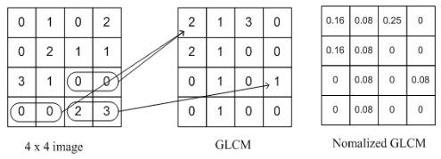
Materials and Methods
Extracting Radiomics Texture
  Haralick Texture
    GLCM (Gray-Level Co-occurrence Matrix)
      이미지 내에서 특정 밝기 값을 갖는 픽셀 쌍이 얼마나 자주 나타나는지를 행렬 형태로 표현
    예시 (4개의 Gray-Level [0, 1, 2, 3]으로 구성된 4 x 4 크기의 이미지)

Slide 13
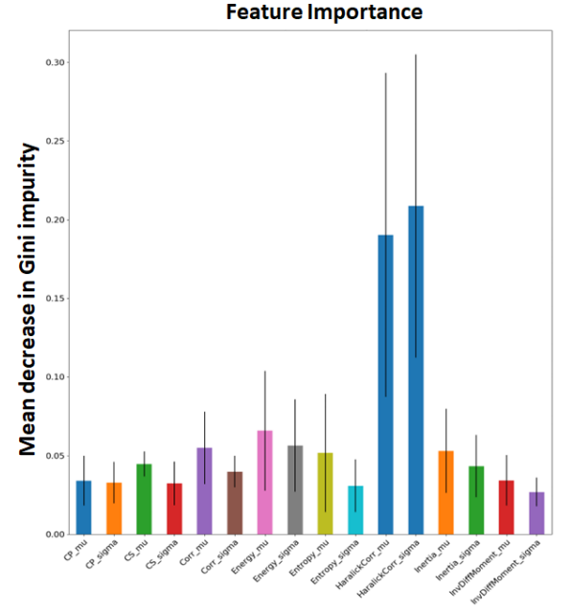
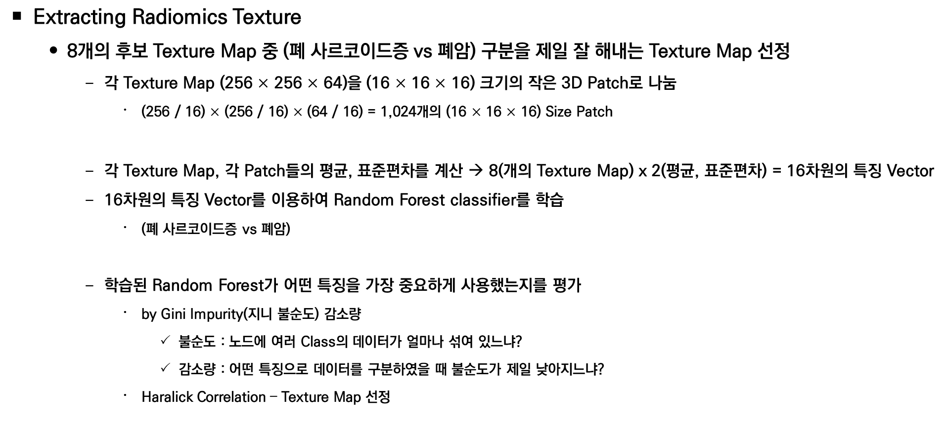
Materials and Methods
Extracting Radiomics Texture
  8개의 후보 Texture Map 중 (폐 사르코이드증 vs 폐암) 구분을 제일 잘 해내는 Texture Map 선정
    각 Texture Map (256 $×$ 256 $×$ 64)을 (16 $×$ 16 $×$ 16) 크기의 작은 3D Patch로 나눔
      (256 / 16) $×$ (256 / 16) $×$ (64 / 16) = 1,024개의 (16 $×$ 16 $×$ 16) Size Patch
    각 Texture Map, 각 Patch들의 평균, 표준편차를 계산 → 8(개의 Texture Map) x 2(평균, 표준편차) = 16차원의 특징 Vector
    16차원의 특징 Vector를 이용하여 Random Forest classifier를 학습
      (폐 사르코이드증 vs 폐암)
    학습된 Random Forest가 어떤 특징을 가장 중요하게 사용했는지를 평가
      by Gini Impurity(지니 불순도) 감소량
        불순도 : 노드에 여러 Class의 데이터가 얼마나 섞여 있느냐?
        감소량 : 어떤 특징으로 데이터를 구분하였을 때 불순도가 제일 낮아지느냐?
      Haralick Correlation – Texture Map 선정

Slide 14
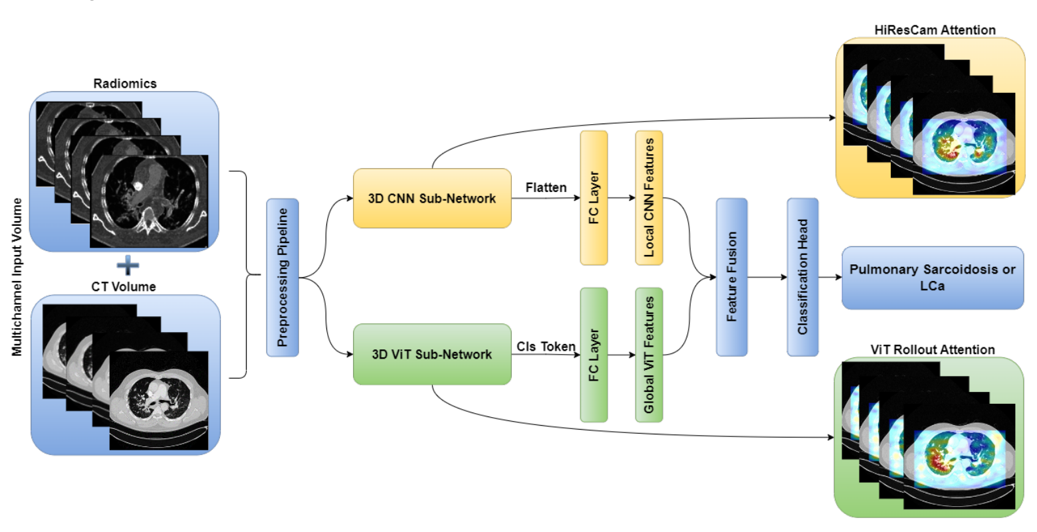
Materials and Methods
RadCT-CNNViT
  CT와 Radiomics Texture Map (Haralick Correlation)을 다중 Channel로 입력 받음
  두 개의 독립적 네트워크에서 각각 특징을 추출
    CNN (768 Dims)
    ViT (768 Dims)
  각 특징을 융합하여 최종 분류에 사용
    768 + 768 = 1536 Dims

Slide 15
Experiments and Results
Notes:
SAM이 나온 후 medical domain으로 확장시키려는 여러 방향의 연구들을 소개

Slide 16
Experiments and Results
Ablation Study
  Network Architectures
    CNN
    ViT
    CNNViT (Fusion)
  Input Data
    CT
    Radiomics (Rad)
    Multichannel CT-Radiomics (RadCT)

Slide 17
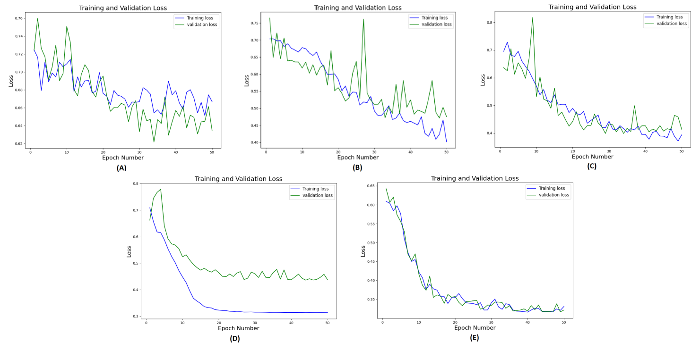
Experiments and Results
Loss Graph
  불안정한 수렴
    (A) : CT-ViT
    (B) : CT-CNN
  안정적 수렴
    (C) : CT-CNNViT
    (D) : Rad-CNNViT
    ‘Radiomics’라는 Navigation
      (E) : RadCT-CNNViT

Slide 18
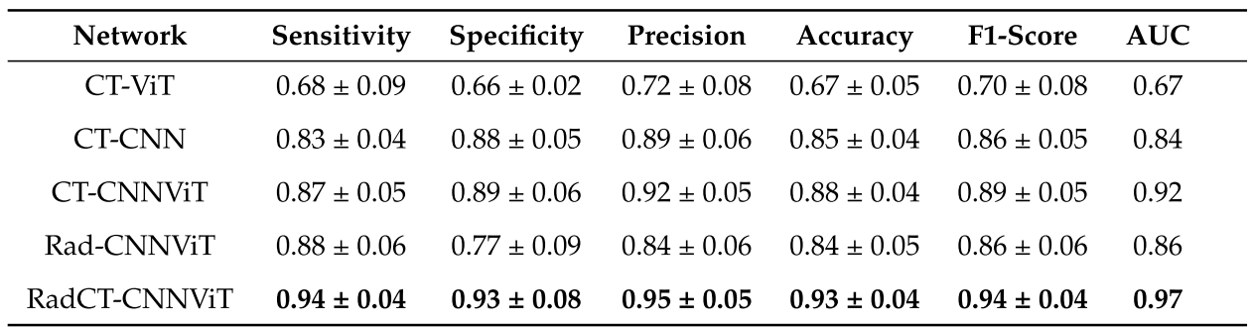
Experiments and Results
Performance
  단독 Model (CNN or ViT) < CNN-ViT Ensemble
  단독 Data (CT or Rad) < CT + Rad Multichannel

Slide 19
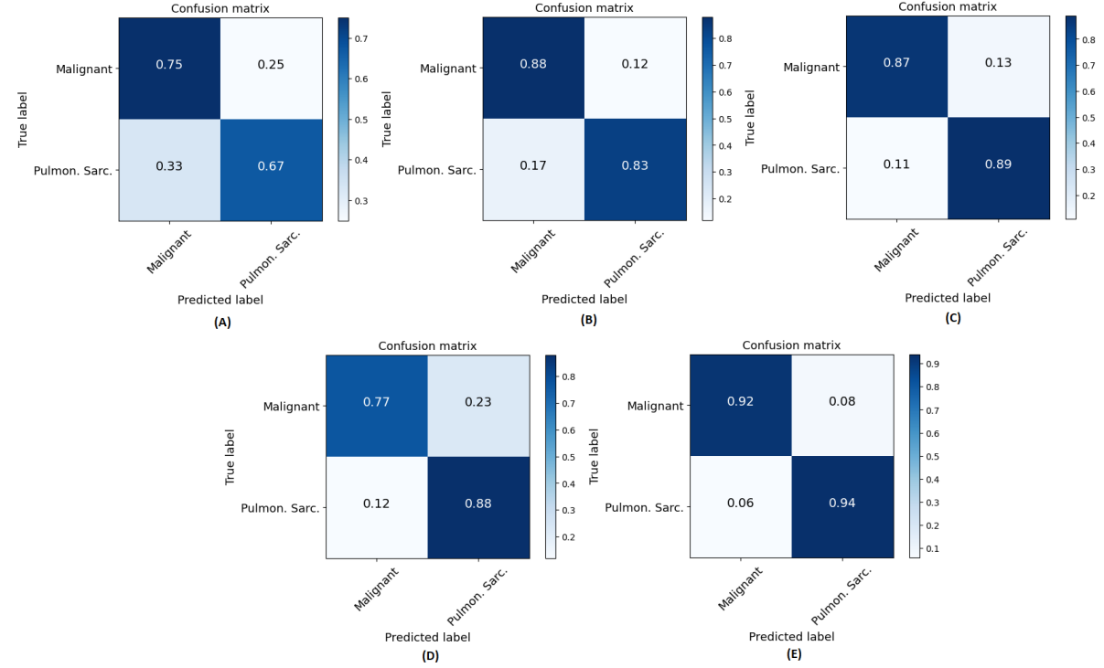
Experiments and Results
Confusion Matrix
  Pulmon. Sarc.
    폐 사르코이드증
  Malignant
    폐암
  (A) : CT-ViT
  (B) : CT-CNN
  (C) : CT-CNNViT
  (D) : Rad-CNNViT
  (E) : RadCT-CNNViT

Slide 20
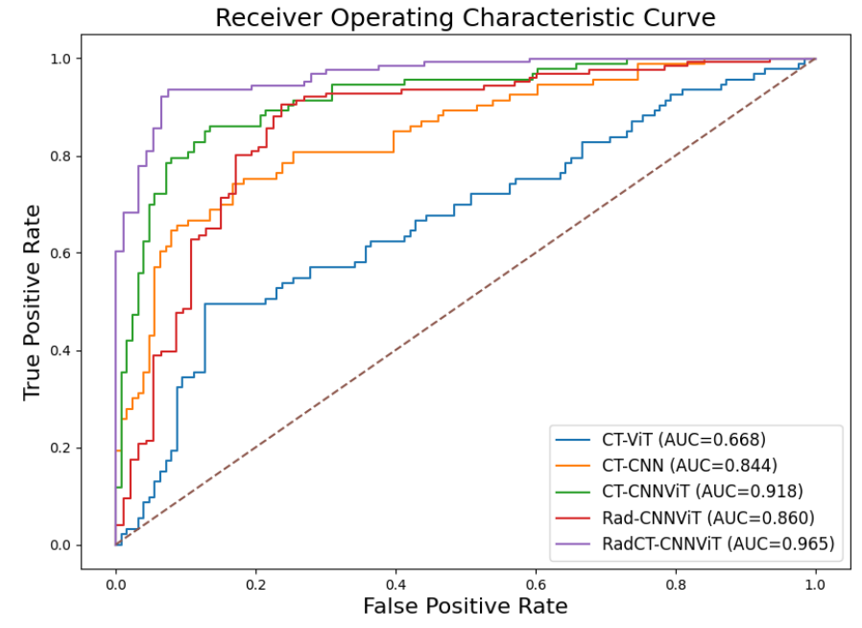
Experiments and Results
ROC Curve

Slide 21
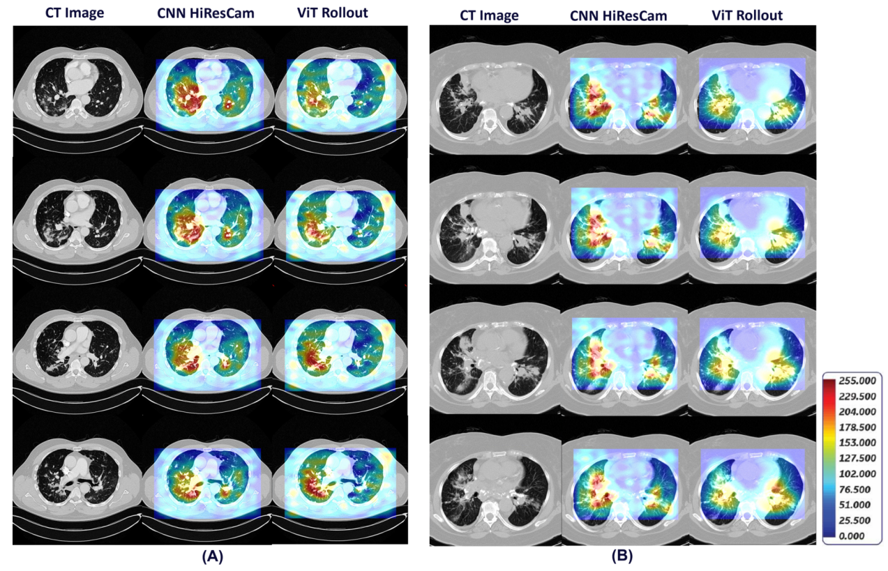
Experiments and Results
CAM & ViT Rollout
  (A) : 폐 사르코이드증
  (B) : 폐암

Slide 22
Discussion and Conclusions
Notes:
SAM이 나온 후 medical domain으로 확장시키려는 여러 방향의 연구들을 소개

Slide 23
Discussion and Conclusions
Discussion and Conclusion
  RadCT-CNNViT 제안
    Local의 ‘CNN’과 Global의 ‘ViT’를 결합하고, 여기에 Hint 역할을 하는 ‘Radiomics Map’을 더함.
      CT 영상만으로는 알 수 없는 ‘숨겨진 정보‘를 Radiomics Map이 제공
    0.93의 Accuracy, 0.97의 AUC라는 높은 성능 달성
  Radiomics Feature를 추출할 때 RoI가 필요 없음.
    실제 임상 환경에 적용하거나 다른 질병으로 확장하기 용이
Limitations
  더 많은 병원의 데이터로 검증하여 일반화 성능을 높일 필요 존재
  향후 ‘사르코이드증 vs 결핵 vs 폐렴’ 같은 더 복잡한 다중 Class 문제로 확장
  모델 복잡성
    모델이 다소 무거워, 경량화에 대한 고민이 필요

